Slide 1
Gender Based Violence & Asylum : an integrated approach (AMIF 2018-2019)
GAMS Belgique en partenariat avec INTACT asbl et European Family Justice Center Alliance (EFJCA)
Présentation Direction
9 mai 2019, Liège

Slide 2
Contexte
200 millions de femmes excisées de par le monde
700 millions de filles et 150 millions de garçons mariées avant leur 18 ans
1 femme sur 3 a subi des violences physiques ou sexuelles
4,5 millions de femmes dans la traite/exploitation sexuelle
Pratique des garçons-jouets, esclaves sexuels en Afghanistan « Bacha Bazi »
Violences de genre peuvent être la raison de la fuite
Violences pendant le trajet migratoire (Libye,…)
Violences une fois arrivée en Belgique

Slide 3
Directive 2012/29/UE du parlement européen et du conseil du 25 octobre 2012 établissant des normes minimales concernant les droits, le soutien et la protection des victimes.
Définition des violences de genre
La violence dirigée contre une personne en raison de son sexe, de son identité ou expression de genre ou la violence qui touche de manière disproportionnée les personnes d'un sexe en particulier est considérée comme de la violence fondée sur le genre.
Les femmes victimes de violence fondée sur le genre et leurs enfants requièrent un soutien et une protection spécifiques en raison du risque élevé de victimisation secondaire et répétée, d'intimidations et de représailles lié à cette violence.

Slide 4
Les différentes formes de violences basées sur le genre
agressions sexuelles,
viols,
violences conjugales,
harcèlement sexuel,
harcèlement moral,
inceste,
mutilations génitales,
contrôle de virginité,
mariages forcés,
exploitation sexuelle, prostitution,
exploitation pornographique,
interdiction de sortir, de travailler à l’extérieur,
privation d’argent et de papiers d’identité,
etc….

Slide 5
Impact des violences de genre
Sur les victimes :
Coups et blessures, grossesses non désirées, avortements, augmentation des infections à VIH, dépression, conduites addictives ou d’automutilation, troubles de l’attachement avec les enfants
Sur les équipes des centres d’accueil:
Sentiment d’impuissance, manque de ressources internes pour prévenir la violence et mauvaise connaissance du réseau externe pour orienter les victimes
Risque de burn out, d’absentéisme

Slide 6
Cadre légal belge et européen
Directives européennes (e.a. art. 21 de la Directive Accueil révisée en 2013 + Directive 2012/29/UE sur le droit des victimes)
Convention d’Istanbul (ratifiée le 14 mars 2016 par la Belgique) – Obligation des Etats (évaluation en 2019)
La loi belge sur l’accueil (du 12 janvier 2007)
les victimes de violences de genre appartiennent à un groupe vulnérable
désignation d’un lieu d’accueil adapté (art 11)
accompagnement psycho-médical-social et juridique (art 23 et 24)

Slide 7
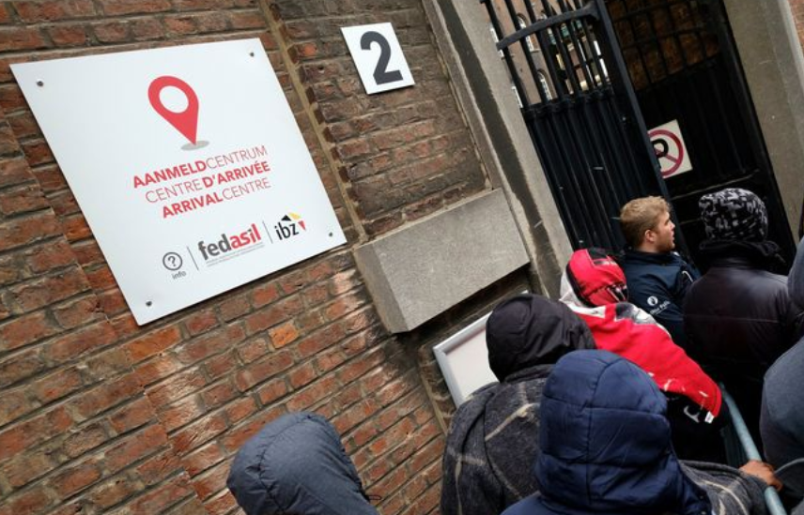
Objectif du projet GBV & Asylum 2018-2019
Objectif général :
Améliorer l’identification et l’accompagnement des personnes qui ont subi des violences basées sur le genre (physiques, psychologique et/ou sexuelles) dans tout le réseau d’accueil.

Slide 8
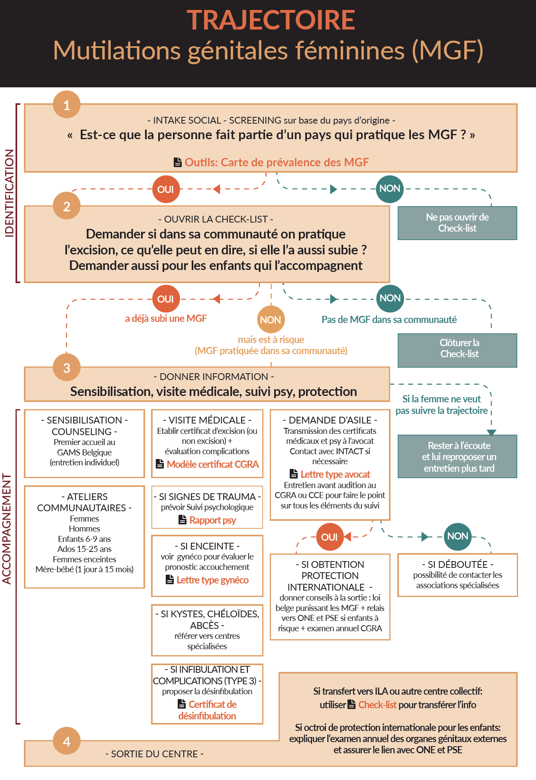
Continuité de la Trajectoire MGF
Un premier pas…
Trajectoire MGF en 2017
Formation de 2 personnes par centres d’accueil (Fedasil, Croix-Rouge, Rode Kruis, Caritas,…)
Trajectoire Mutilations Génitales féminines avec check list (identification et accompagnement)

Slide 9
ACTIONS PREVUES POUR LES CENTRES D’ACCUEIL
Partie 2

Slide 10
Elaboration d’une trajectoire GBV
Elaboration d’une trajectoire pour les violences basées sur le genre (MGF, Mariages forcés, Violences sexuelles, Violences intra-conjugales, Exploitation sexuelle, Traite, Violences liées à l’orientation sexuelle,…)
Outil didactique pour les équipes:
Fiches thématiques par type de violence (définition, identification, accompagnement)
Fiches transversales (Introduction au genre et violences de genre, Conséquences sur la santé, Conduite d’un entretien individuel, Conduite d’activités collectives, Protection nationale et Protection internationale)

Slide 11
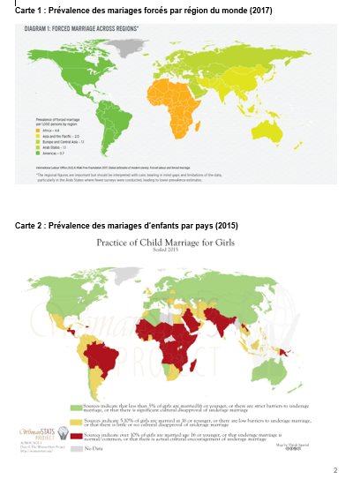
Contenu des fiches par type de violence
Points essentiels:
Définition
Contexte socio-culturel
Prévalence, distribution géographique
Conséquences
Cadre légal
Identification (repérage/signes)
Action à prendre après identification
Psycho-social
Médical
Juridique/procédure
Sécurité dans le centre
Services d’appui

Slide 12
Formations des directions
Pourquoi les directions?
Ancrage struturel
Actions de sécurité et protection liées au fonctionnement et aux RH
Violences de genre = persécution ou crainte pouvant donner droit à une protection internationale
1 journée de formation:
Bases sur le genre et les violences de genre
Mon rôle en tant que direction avec des exemples concrets (témoignage de directions de centre)
Partage avec d’autres directions: Croix-Rouge, Caritas,…
7 mai en NL et 9 mai en FR

Slide 13
Formation des personnes ressources
2 personnes par centre:
1 MED, 1 SOC
Même personne que Référente MGF ou autre
Formation Personnes Ressources (2 jours)
J1: approche genre, bases d’un entretien
J2: différents types de violences (ateliers).
Supervision 6 mois après la formation
Rôle des personnes ressources:
Rôle de 2^{ième} ligne : conseil et soutien du reste de l’équipe sur l’identification et l’accompagnement des victimes de GBV
Point focal pour les associations et services de soutien externes
Communique à l’équipe les outils et dernières infos/publications sur le sujet
Fait le lien avec la direction pour la coordination de la trajectoire GBV

Slide 14
Planning des formations des personnes ressources
Module de 2 jours en français
M1: 12/09 et 26/09 (Namur)
M2: 19/09 et 03/10 (Bruxelles)
M3: 10/10 et 24/10 (Liège)
Module de 2 jours en néerlandais
M1: 10/09 en 24/09 (Antwerpen)
M2: 17/09 en 01/10 (Gent)
M3: 09/10 en 16/10 (Brussel)

Slide 15
Mapping des services externes
Méconnaissance du réseau externe des services spécialisés qui peuvent accompagner les victimes de violences de genre
Mapping des services par région en fonction du type de violence et prêts à recevoir des demandeuses d’asile
Fichier Excel envoyé aux personnes ressources
Puis mise en ligne avec filtre de recherche (synergie avec le projet européen ACCESS)

Slide 16
Exemple Cartographie Île-de-France, Paris

Slide 17
Qui fait quoi?
Direction des services opérationnels et comité de direction (Fedasil)
Directions de la Croix Rouge et de la Rode Kruis
Valide la trajectoire et les outils développés
Valide les programmes de formation
Décide des indicateurs de monitoring à mettre en place pour évaluer la trajectoire
Fait remonter aux associations spécialisées les problèmes rencontrés dans la mise en œuvre

Slide 18
Qui fait quoi?
Direction des centres d’accueil/ Coordination
Assure (en lien avec les personnes ressources GBV) qu’un protocole interne de mise en œuvre de la trajectoire GBV soit rédigé et disponible
Assure que les personnes ressources aient les moyens matériels, le mandat et le temps alloué nécessaire pour la mise en œuvre de la trajectoire
Définit les moyens matériels d’accès aux organismes de suivi (tickets de transport, etc.)
Définit les mesures préventives et répressives en cas de violences liées au genre au sein ou autour du centre envers la victime et l’auteur.e

Slide 19
Qui fait quoi?
Rôle des services/associations spécialisés et autres intervenants extérieurs :
L’équipe de la structure d’accueil est responsable de la trajectoire et de sa gestion.
Une bonne collaboration et circulation de l’information entre les intervenants est essentielle (pas de prise de RDV par les associations spécialisées sans contact préalable avec la structure d’accueil).
Un feedback oral (par téléphone si urgent) ou écrit (document remis à la femme ou via mail) est donné à l’AS ou au personnel médical afin d’assurer un suivi et une prise en charge coordonnée et optimale.

Slide 20
Prochaines étapes
Formation des personnes ressources + supervision
Protocole interne : préventif et réactif (quand GBV dans le centre ou alentours)
Mapping des services + collaboration avec les régions (lancement le 21 novembre 2019)
Colloque 11 décembre 2019: violences de genre et asile
Sensibilisation dans les centres pour toute l’équipe (une demi-journée)
Pérennisation des actions (intégration dans le plan annuel).

Slide 21
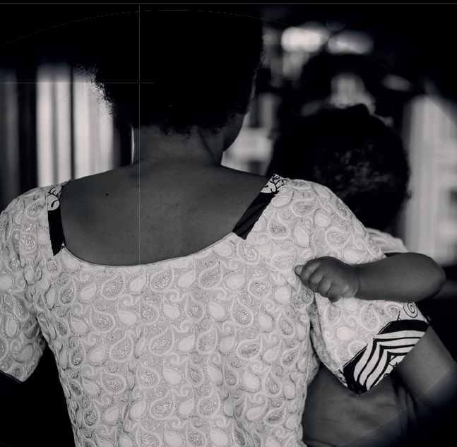
Résultat attendu de la trajectoire GBV
Chaque personne ayant subi une violence de genre bénéficie de la même prise en charge quelque soit sa structure d’accueil

